Slide 1
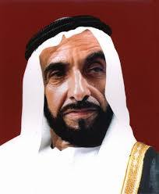
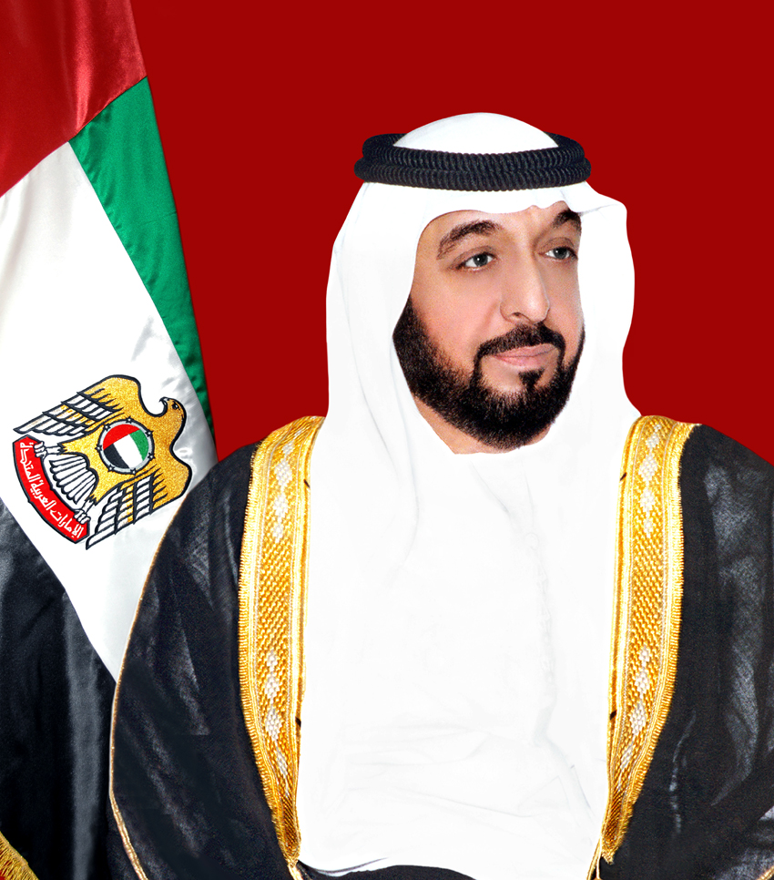
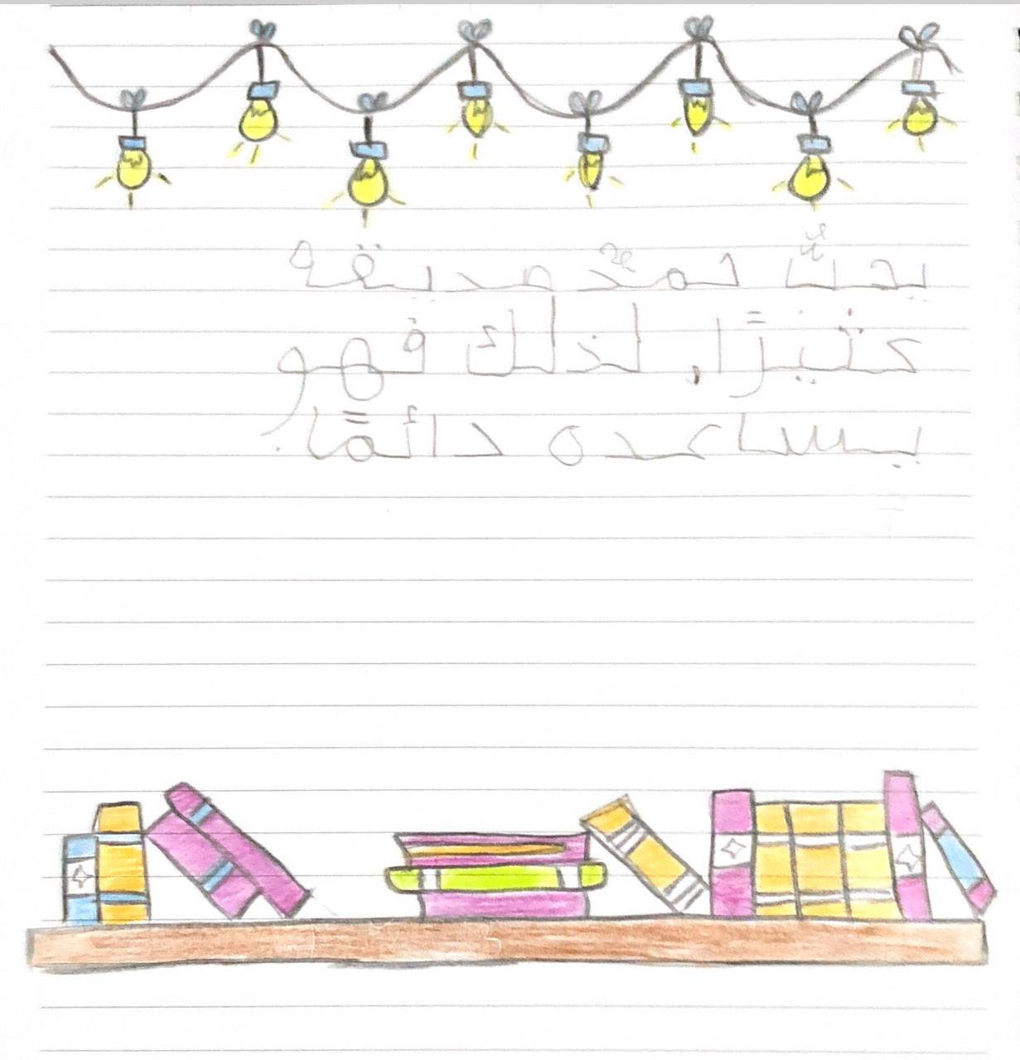
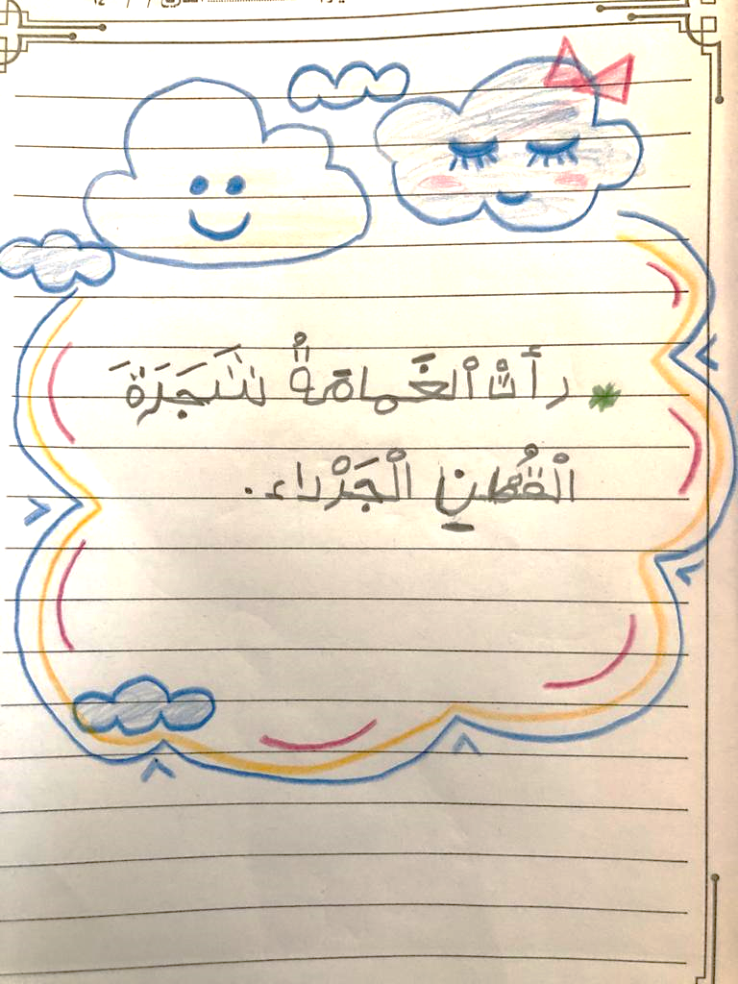
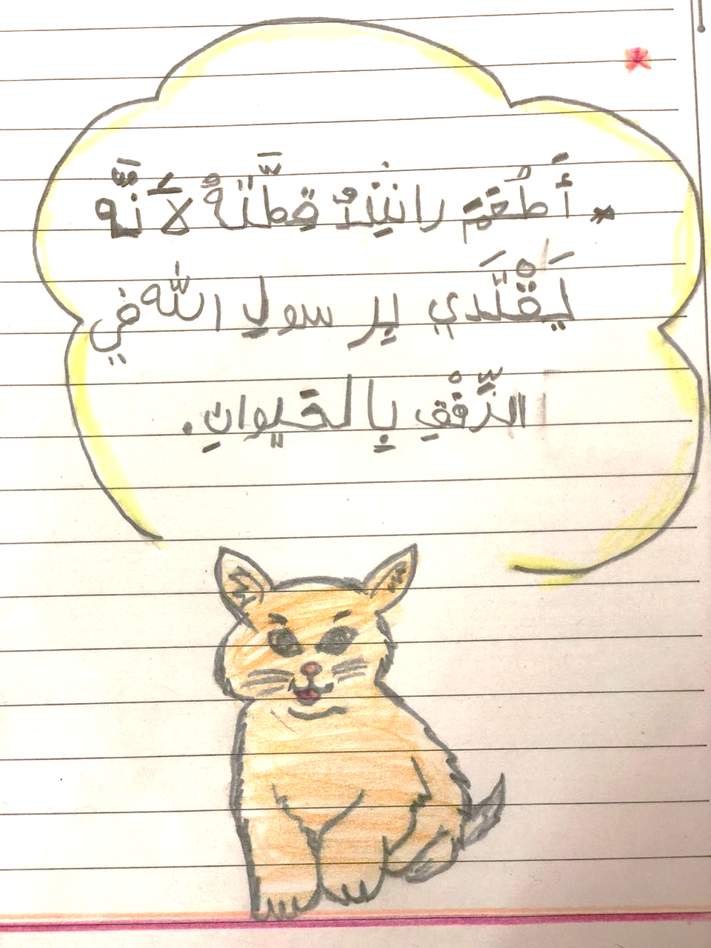
بسم الله الرحمن الرحيم
أعمال الأبطال المتميزين
مرحبًا بكم في صف المتميزين
اللغة العربية
النص القصصي
غابة العجائب
إعداد المعلم : محمد مصطفى
مدرسة منار الايمان الخاصة
ث
أ
ب
ج
ح

Slide 2
السلام الوطني

Slide 3
الحضور والغياب

Slide 4
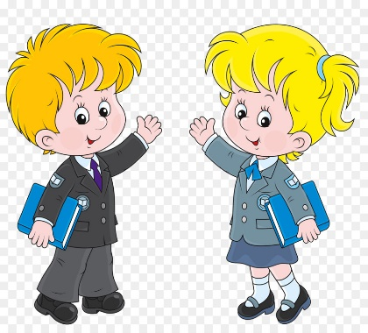
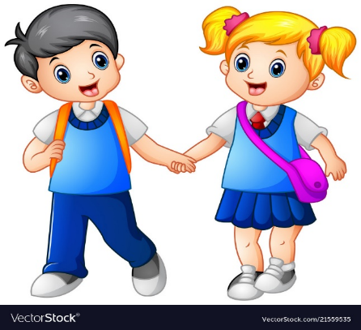
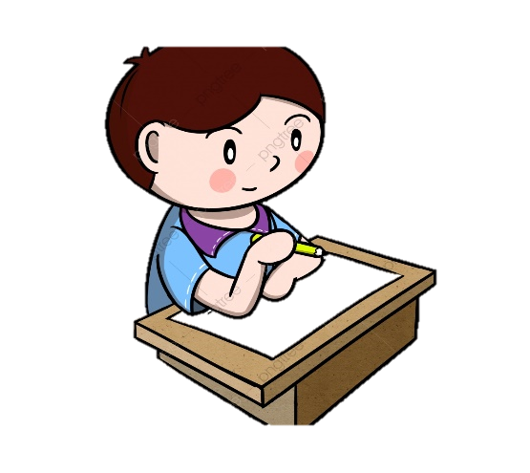
قوانينُ التَّعْليمِ عَنْ بُعد.
* كَتْمُ الصَّوْتِ وَعَدَمُ التَّعَـبّثِ بِالسَّمّاعَةِ .
* الْجُلوسُ في مَكانٍ هادِئٍ.
* أحْتَرِمُ زَميلي وَمُعَلِّمَي.
*أحْرِصُ عَلى الْمُشارَكةِ الْفَعّالَةِ.

Slide 5
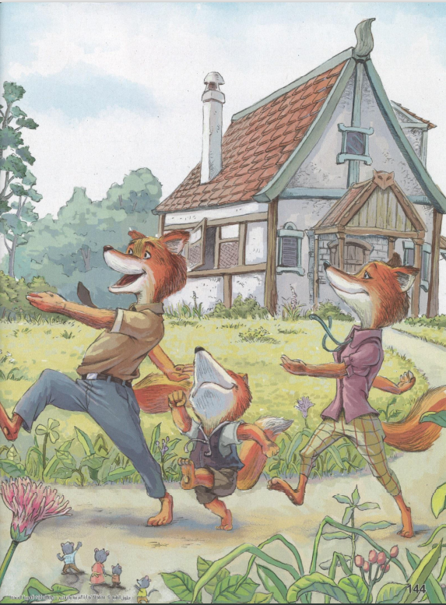
عرض

Slide 6
خالِــ
* أولًا/ الْمُفرداتُ و التَّراكيبُ.
التَّعَرُفُ عَلى الْكَلِماتِ الْجَديدَةِ
وَتَفْسيرِها من خلال المعجم المصور .
تَوْظيفُ الْكَلِماتِ الْجَديدَةِ في
جُمَلٍ جَديدَةٍ.

Slide 7
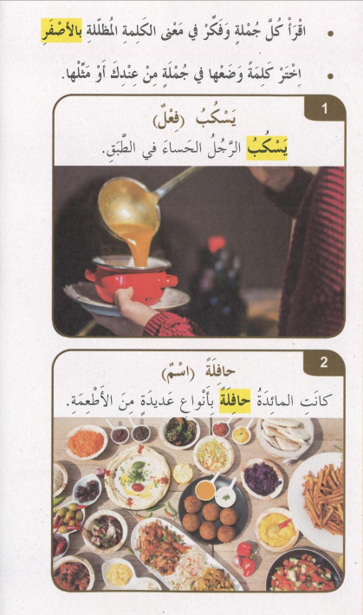

Slide 8
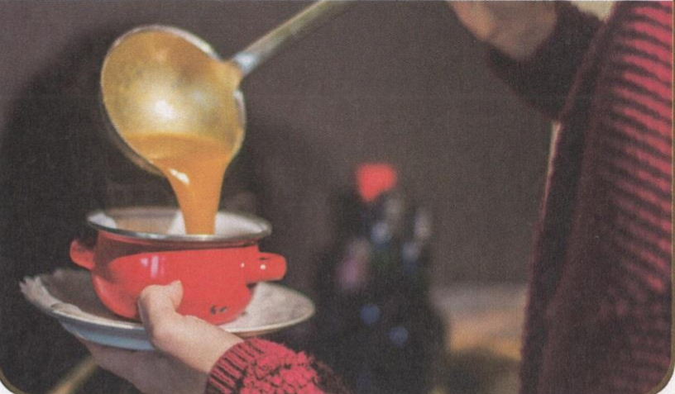
يَسْكُبُ
يسيل .
يفرغ.
يصب
يسكبُ الرجُلُ الحساءَ في الطبق

Slide 9
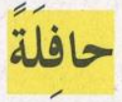
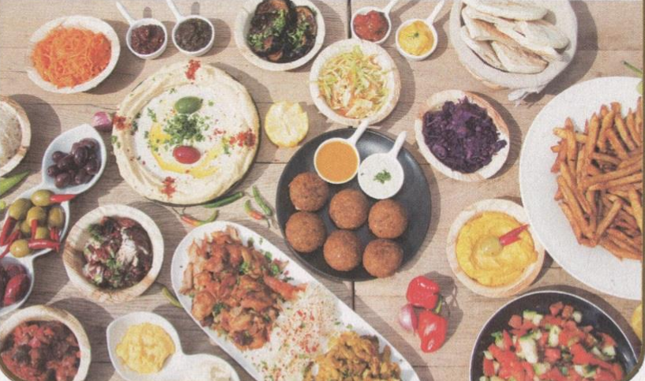
مليئةً.
فارغة .
حافلة سياحية .

Slide 11
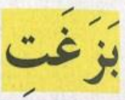
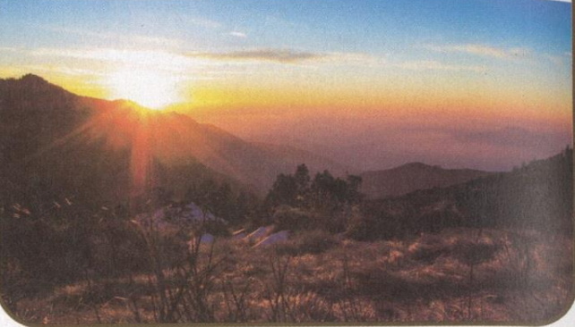
اختفت
طلعت
انشقت

Slide 12
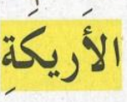
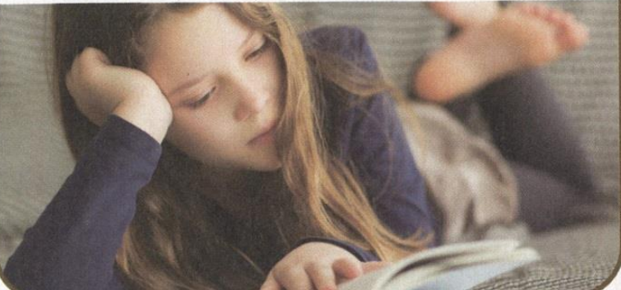
مِقْعد مُزين مُنَجّد
طاولة
كرسي من الحديد

Slide 14
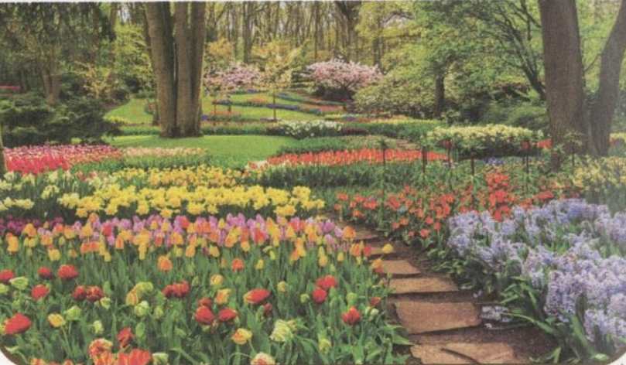
لايوجد بها أزهار
وافرة العشب
الصغيرة

Slide 15
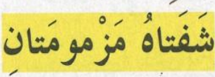
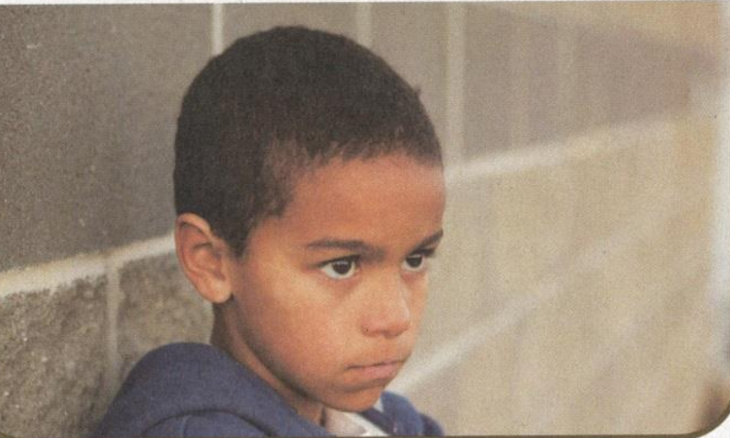
عض عليها
مبتسم .
تتردد .

Slide 17
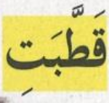
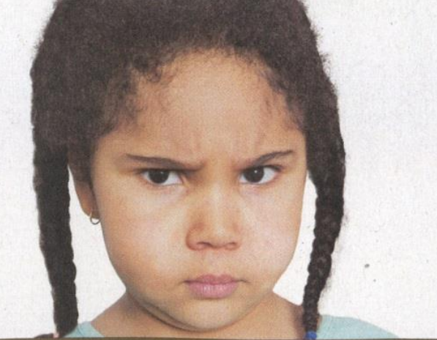
ابتسمت .
عبست وضمت حاجبيها
ضحكت.

Slide 18
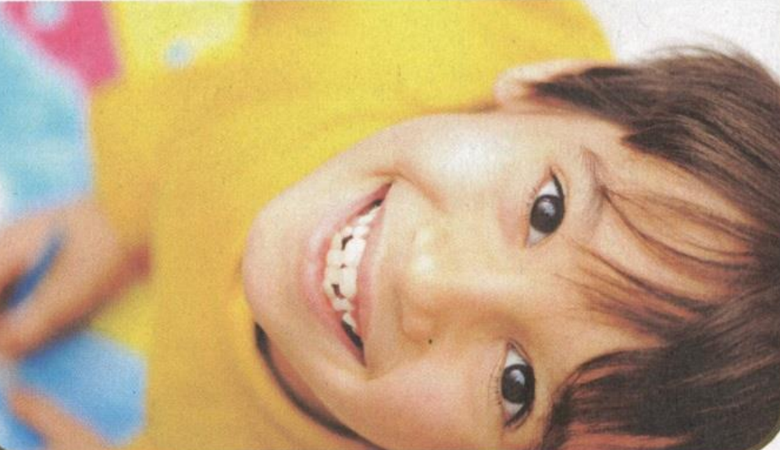
ظهرت على وجهه ابتسامة
حزين
مُكشر

Slide 19
ابدأ

Slide 20
Back
ما معنى يَسْكب؟
يصب

Slide 21
Back
ما معنى الغَنّاء؟
وافرة العشب

Slide 22
Back
ما معنى كلمة بَزَغت؟
طلعت

Slide 23
Back
ما معنى كلمة حافلة؟
مليئة

